Slide 1
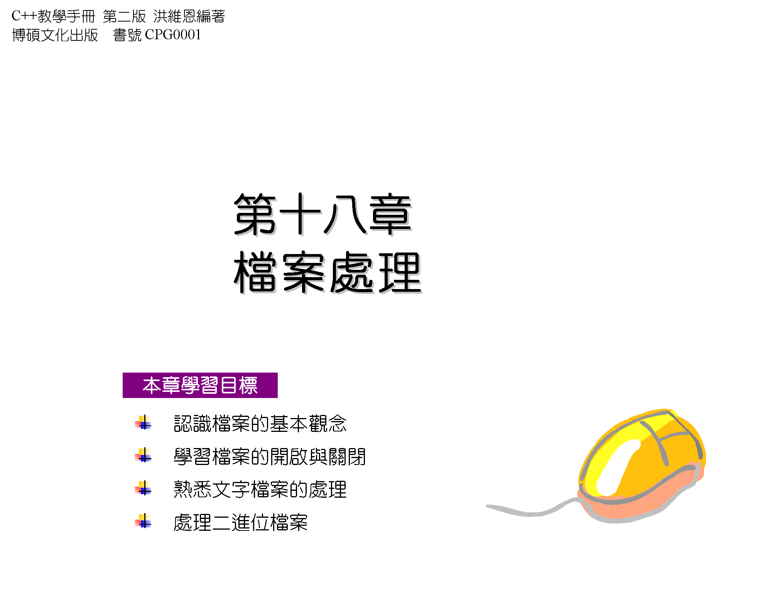

Slide 2
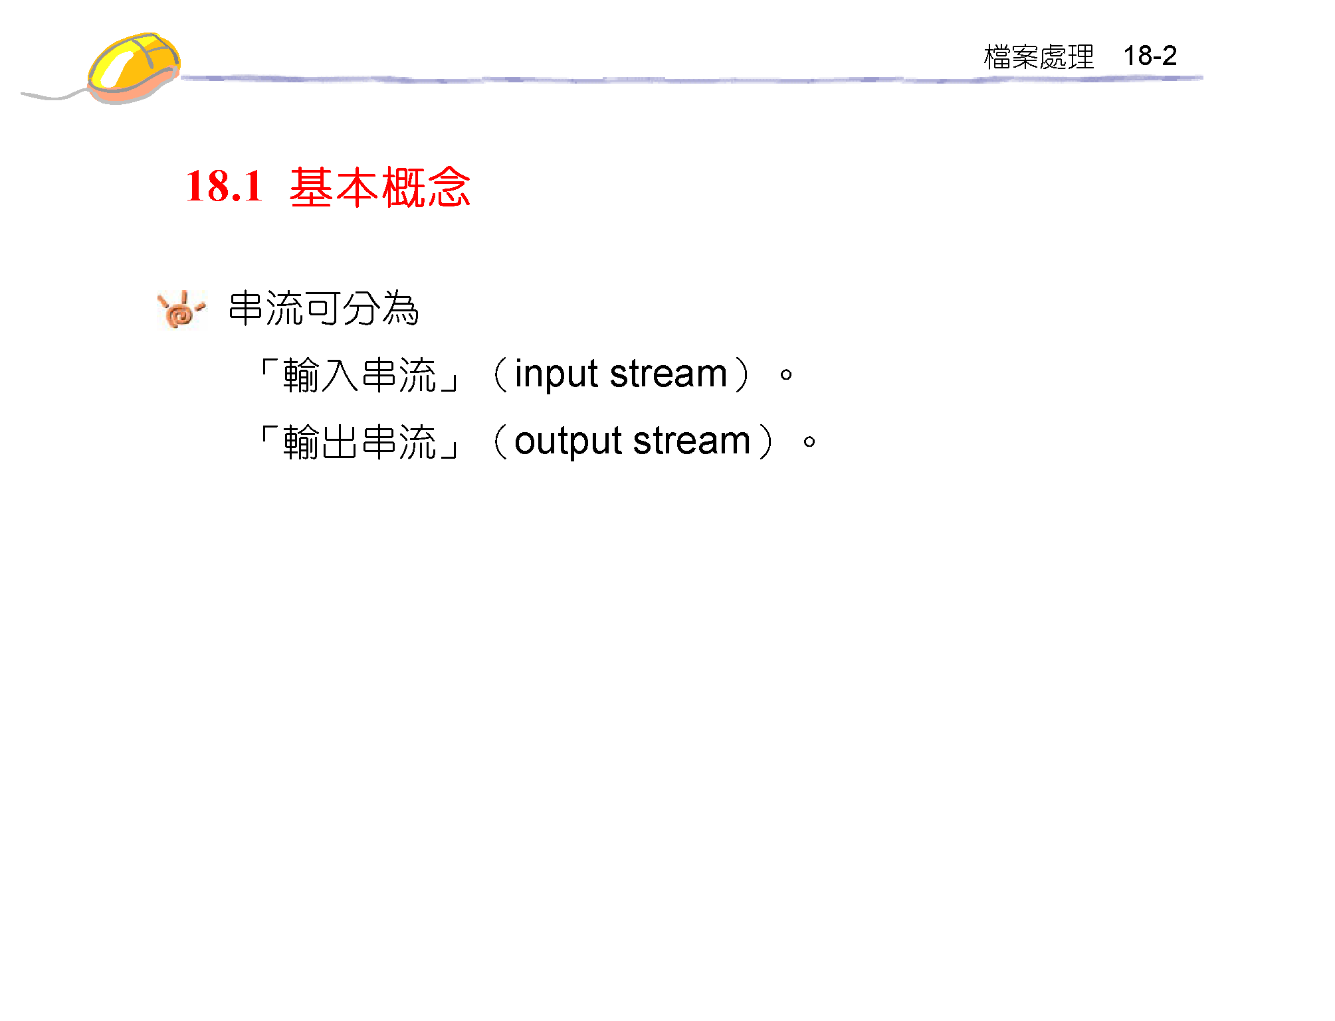

Slide 3
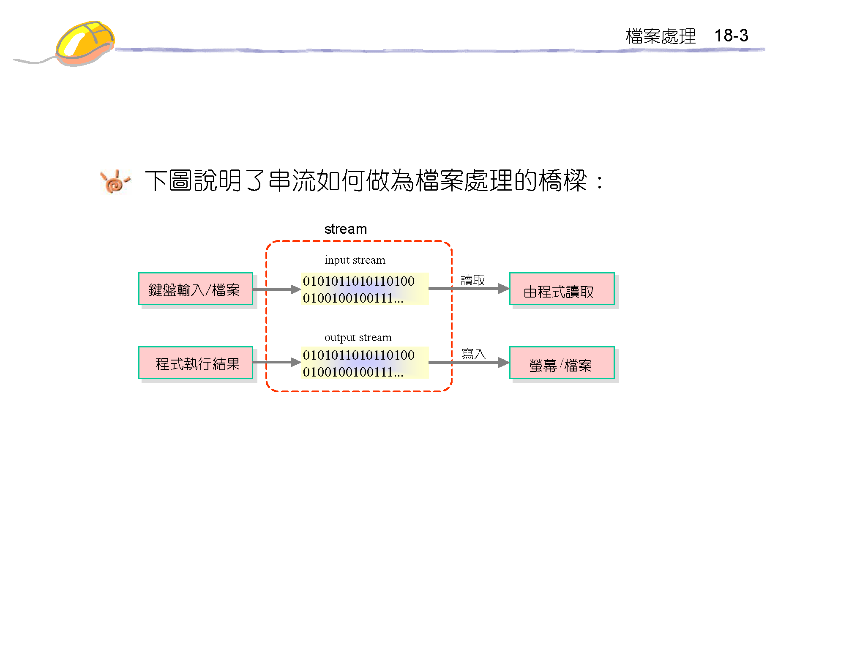

Slide 4
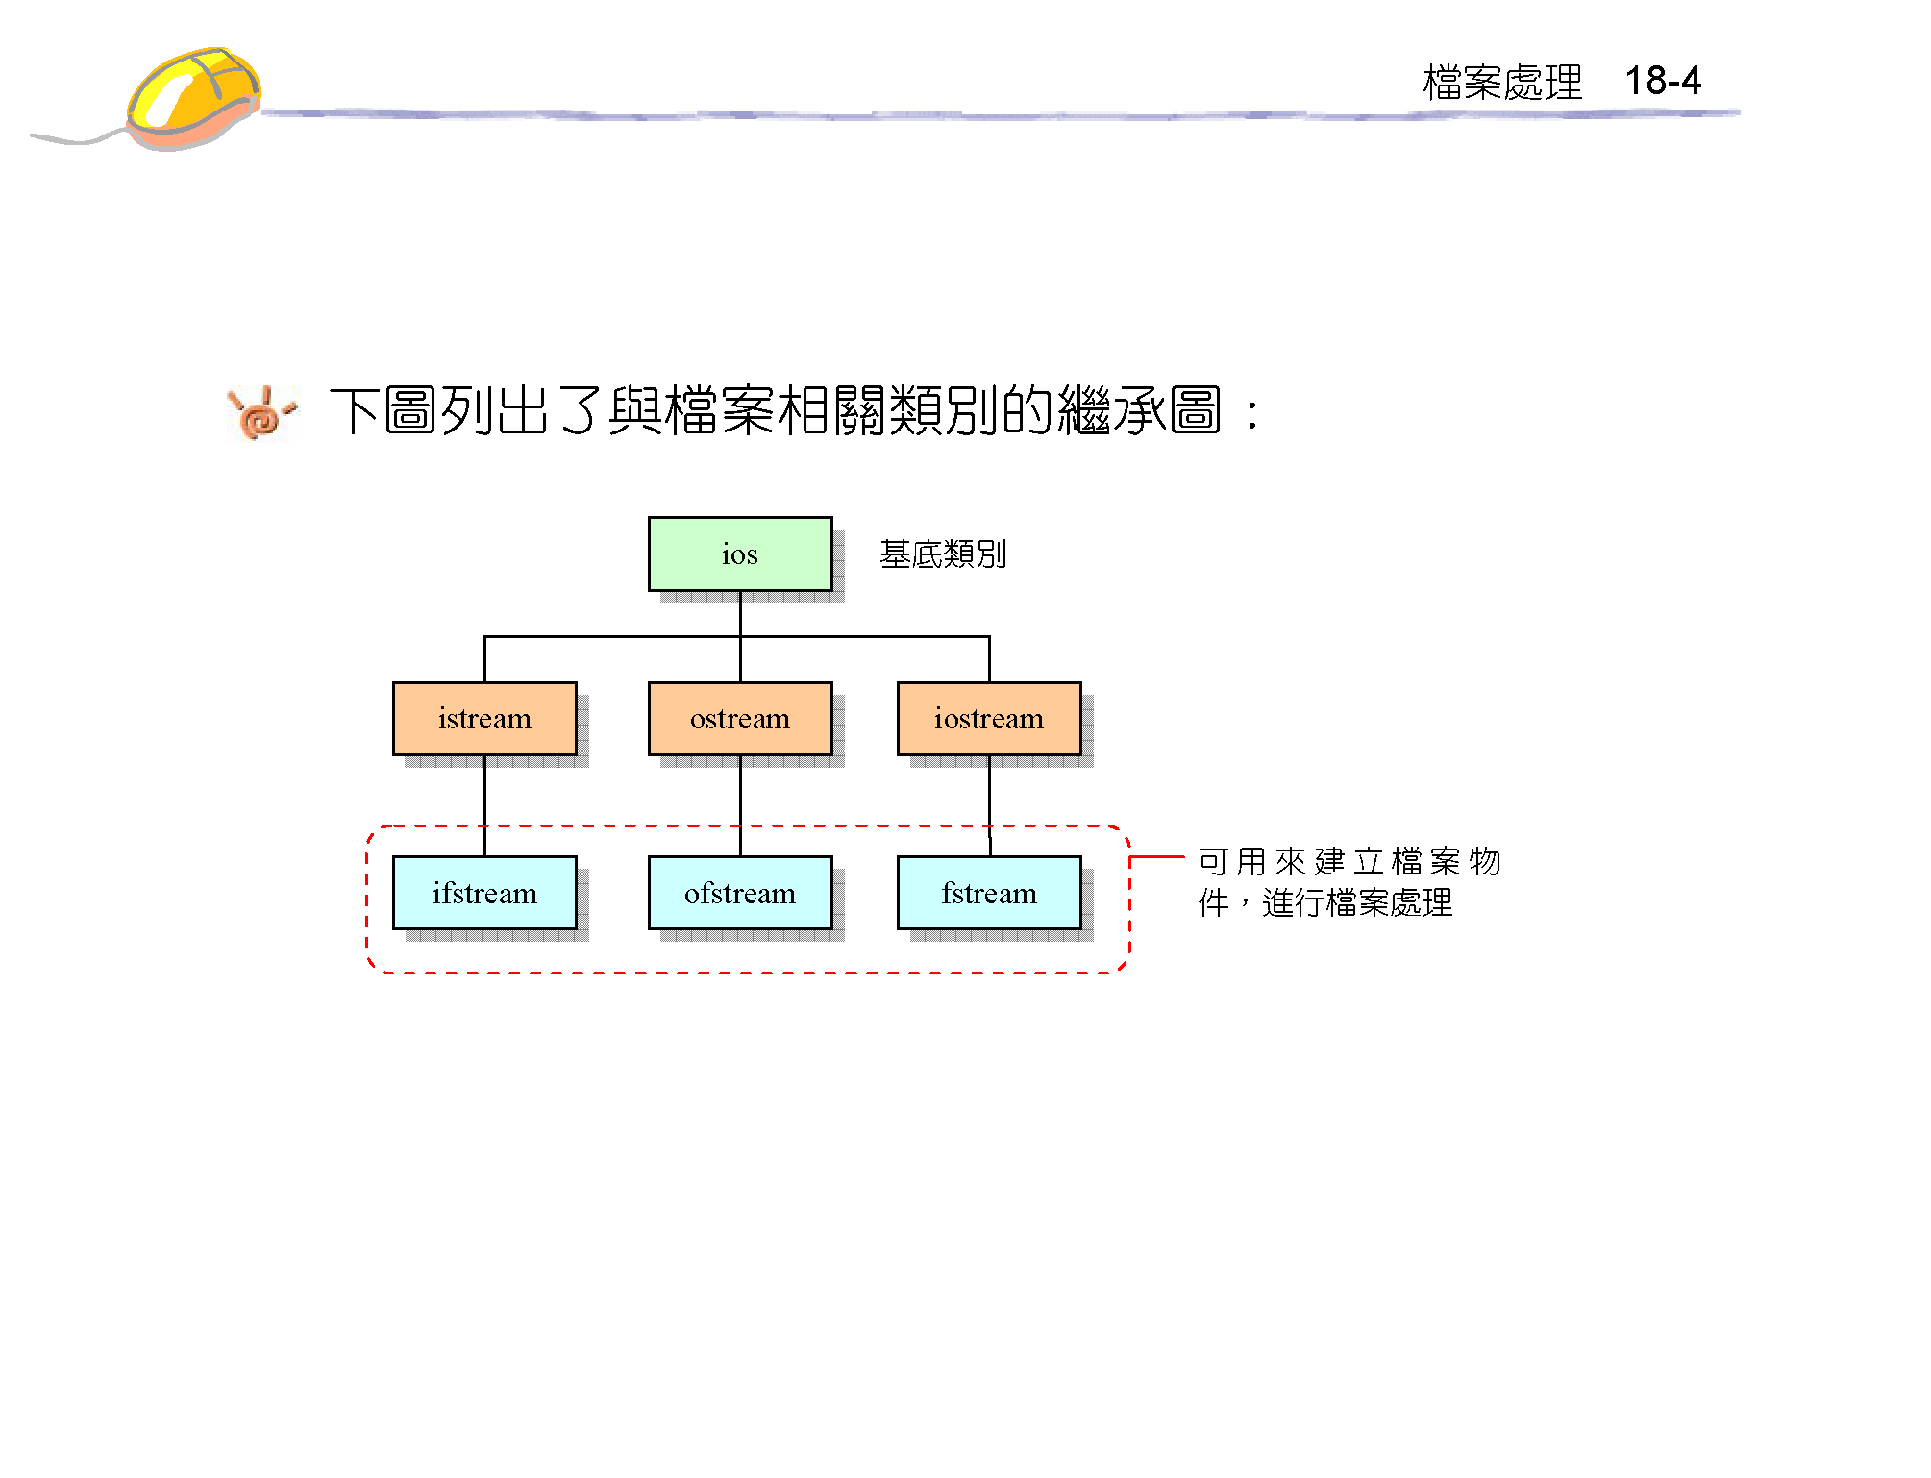

Slide 5
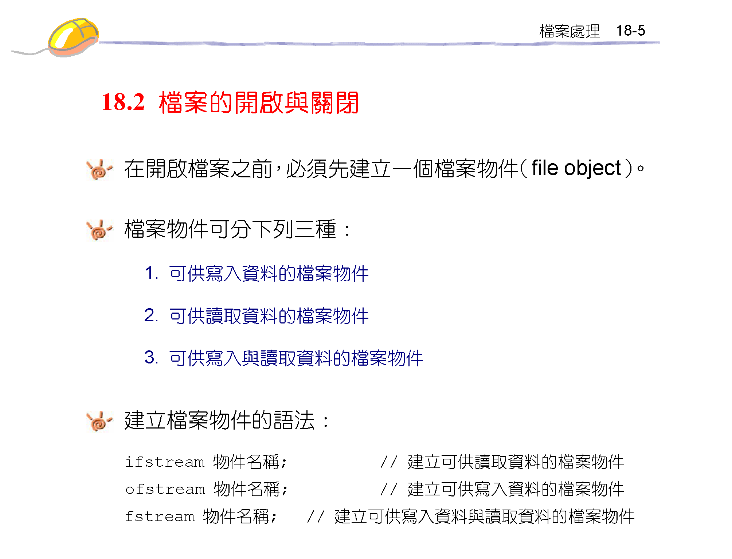

Slide 6
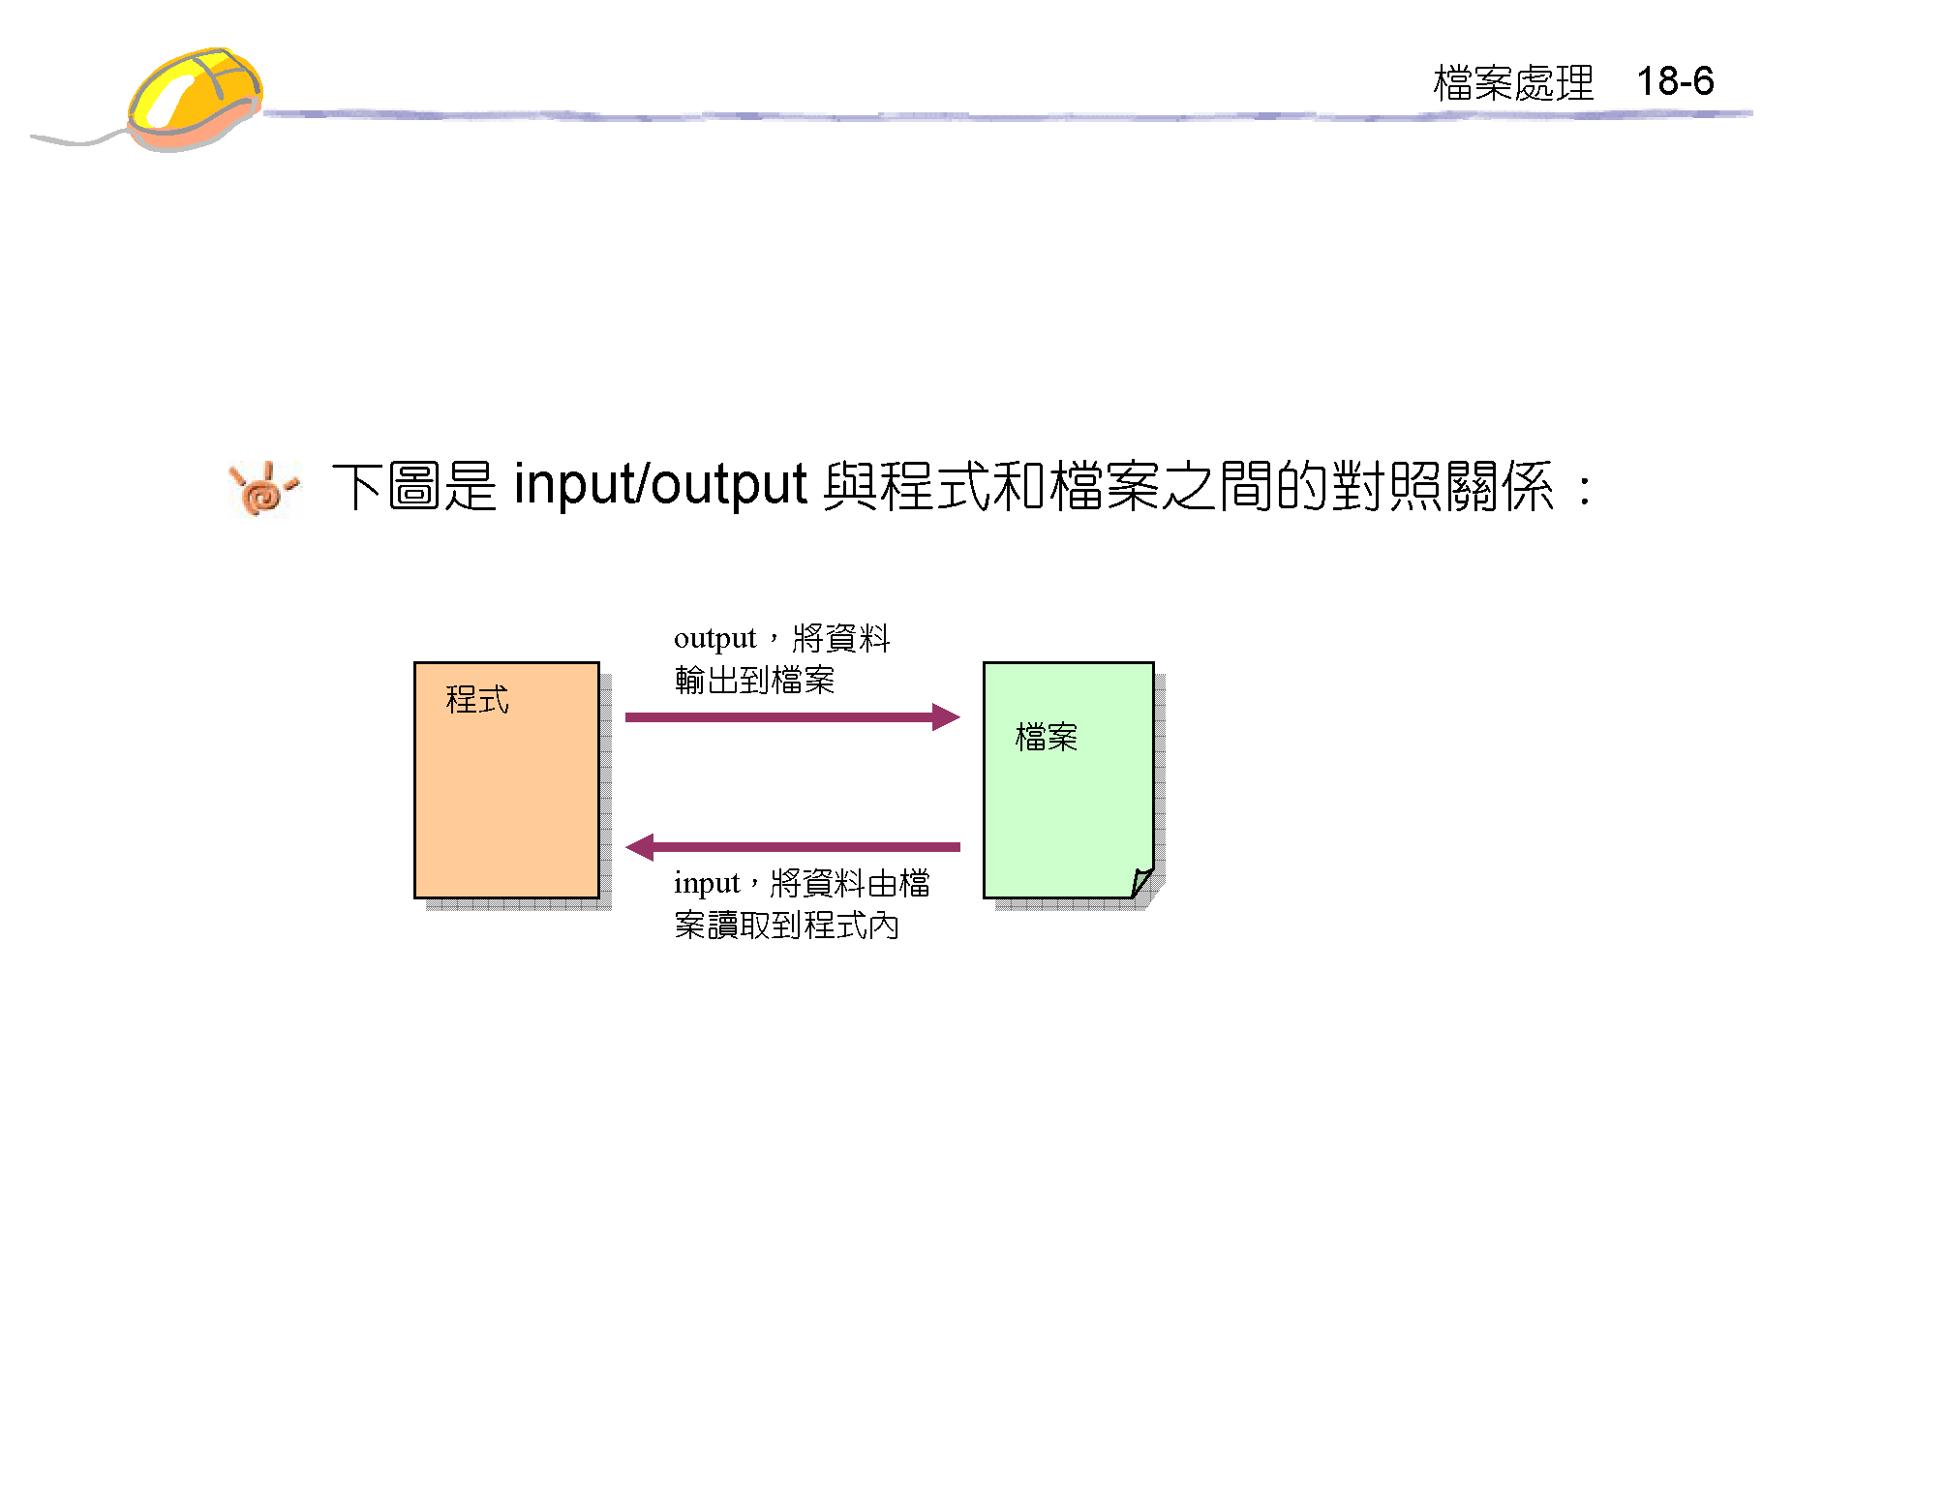

Slide 7
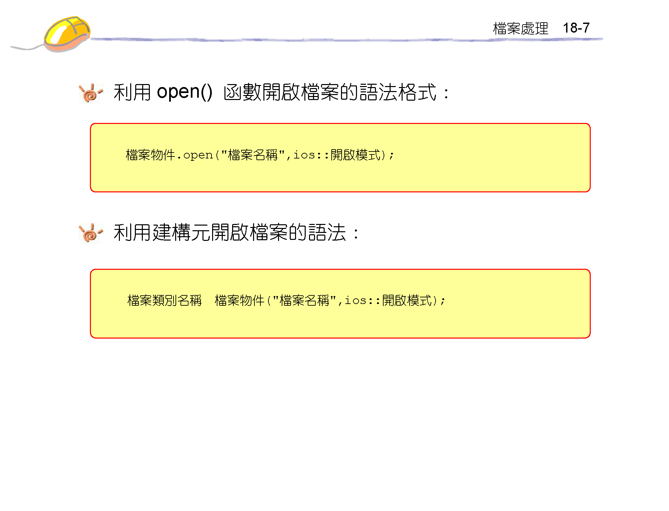

Slide 8
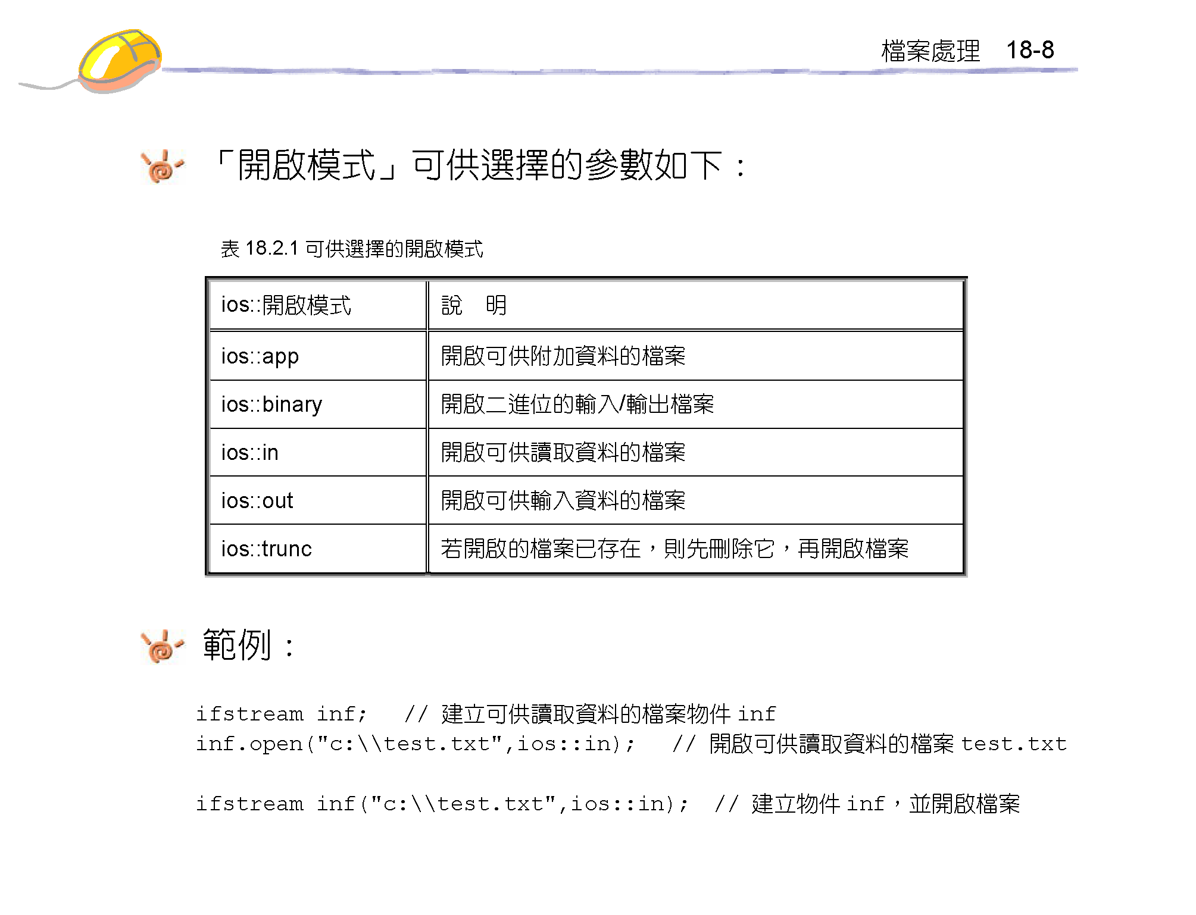

Slide 9
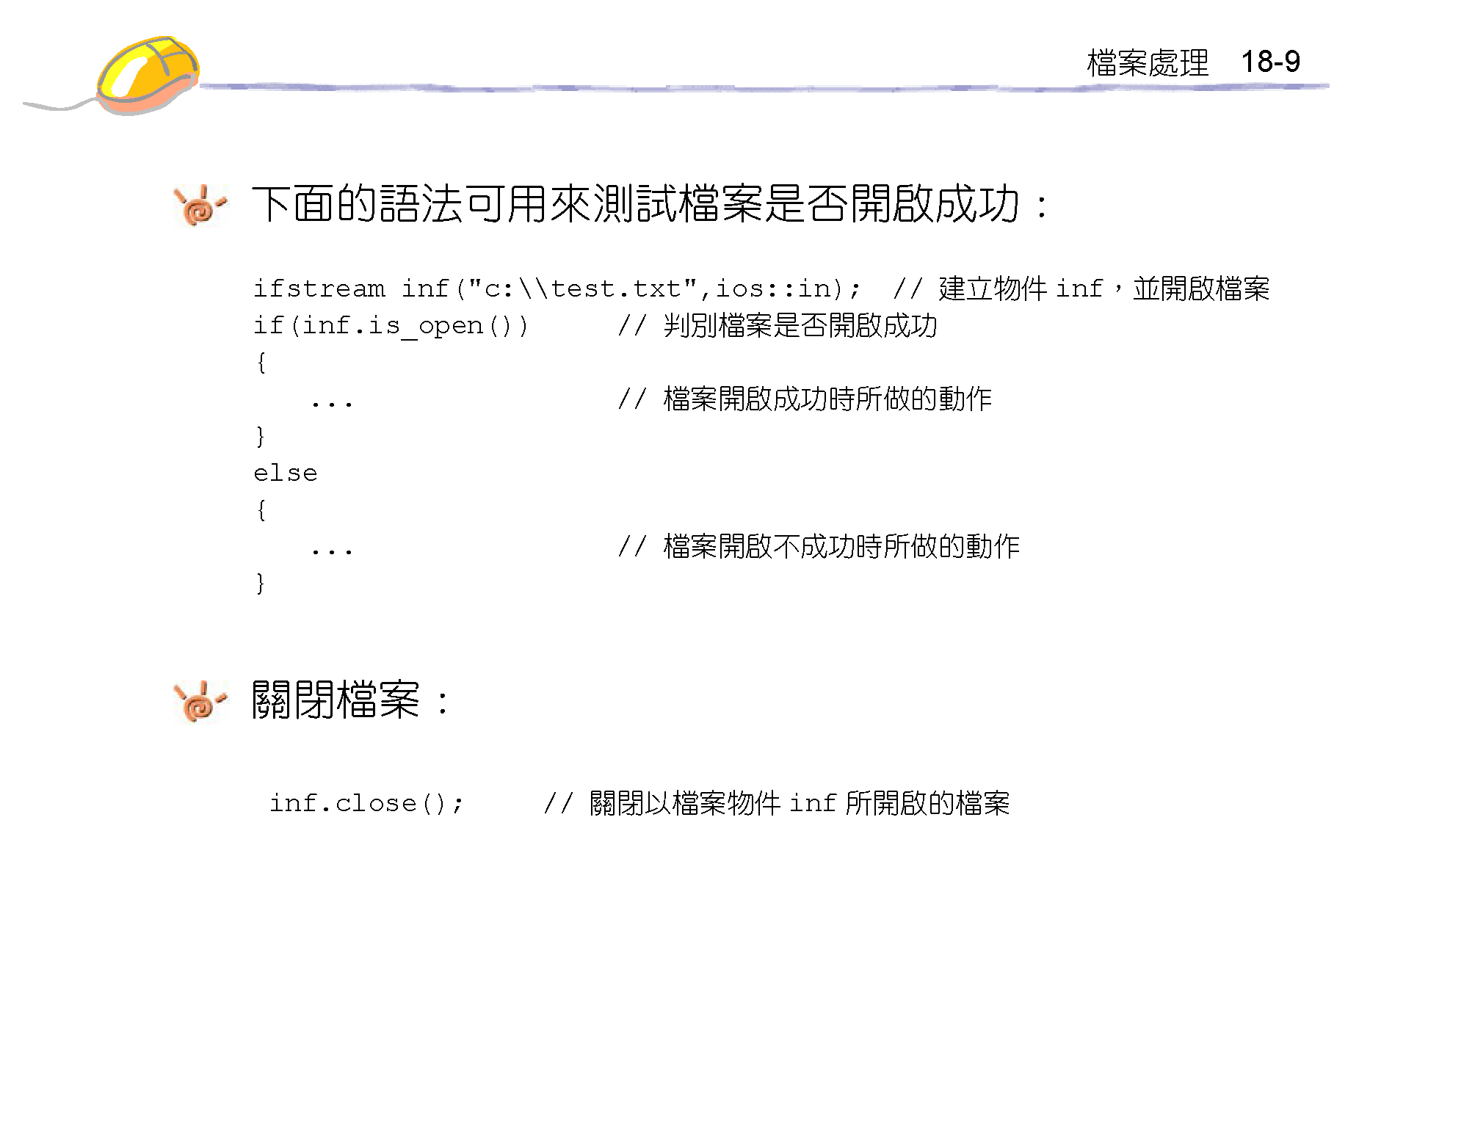

Slide 10
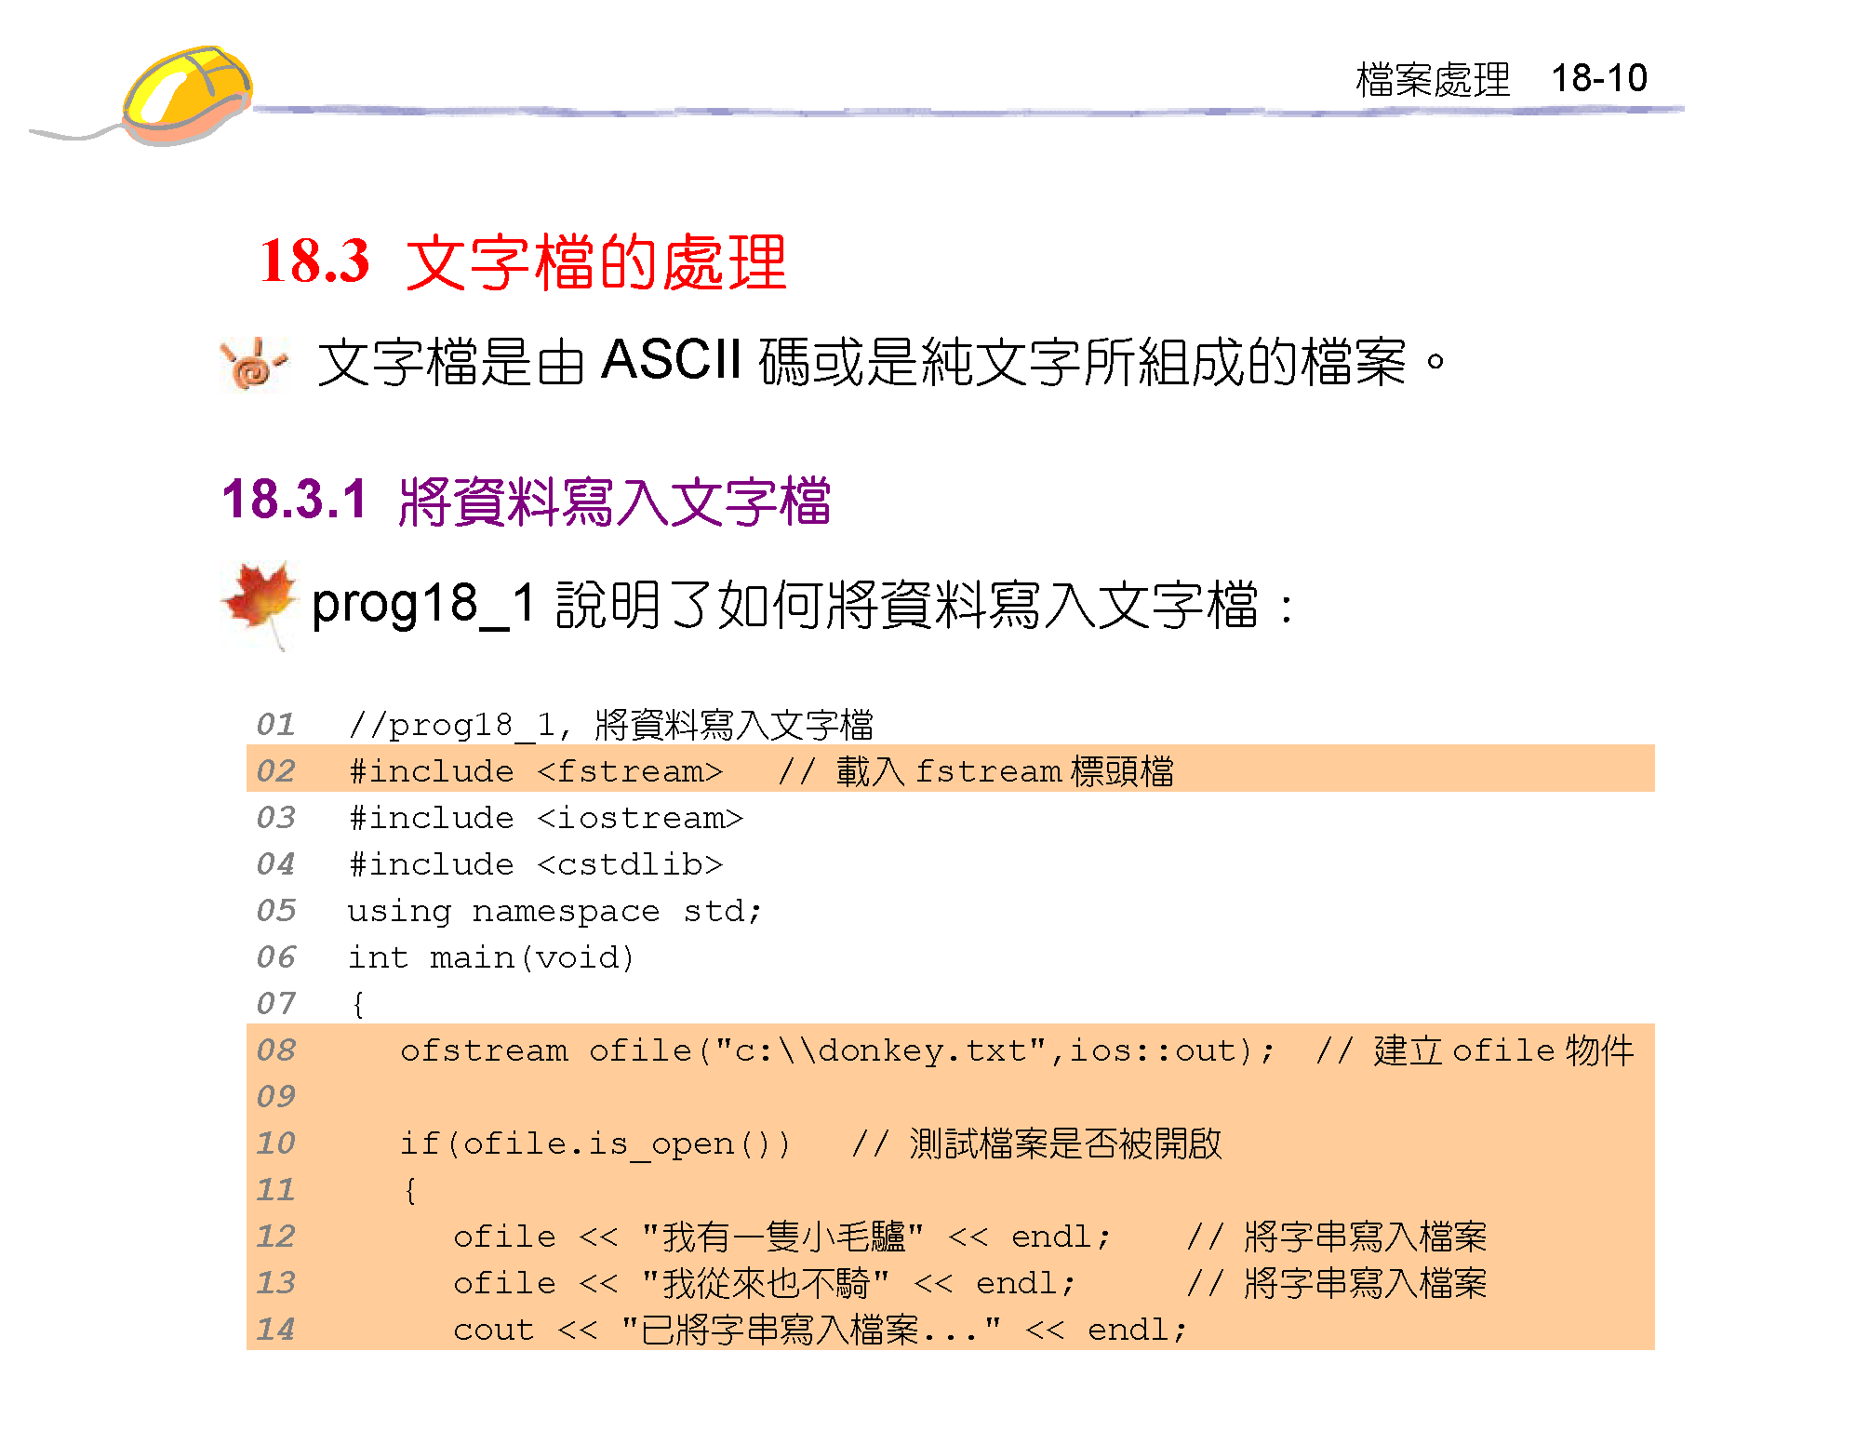

Slide 11
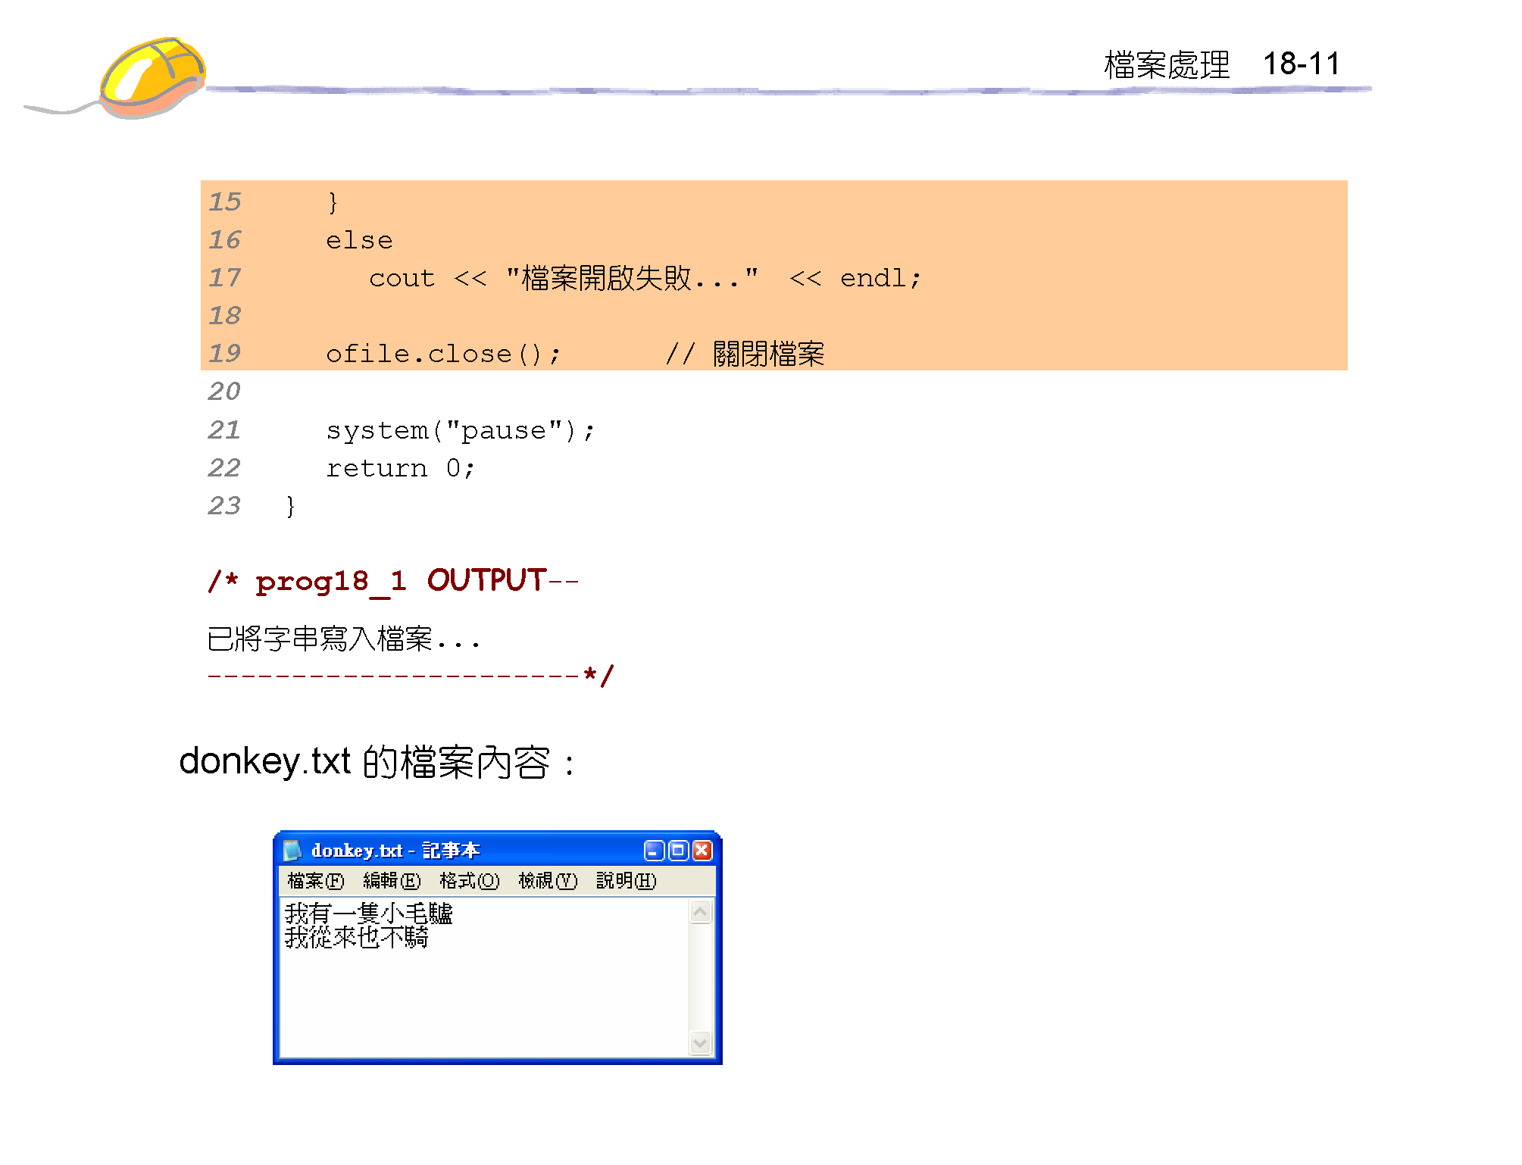

Slide 12
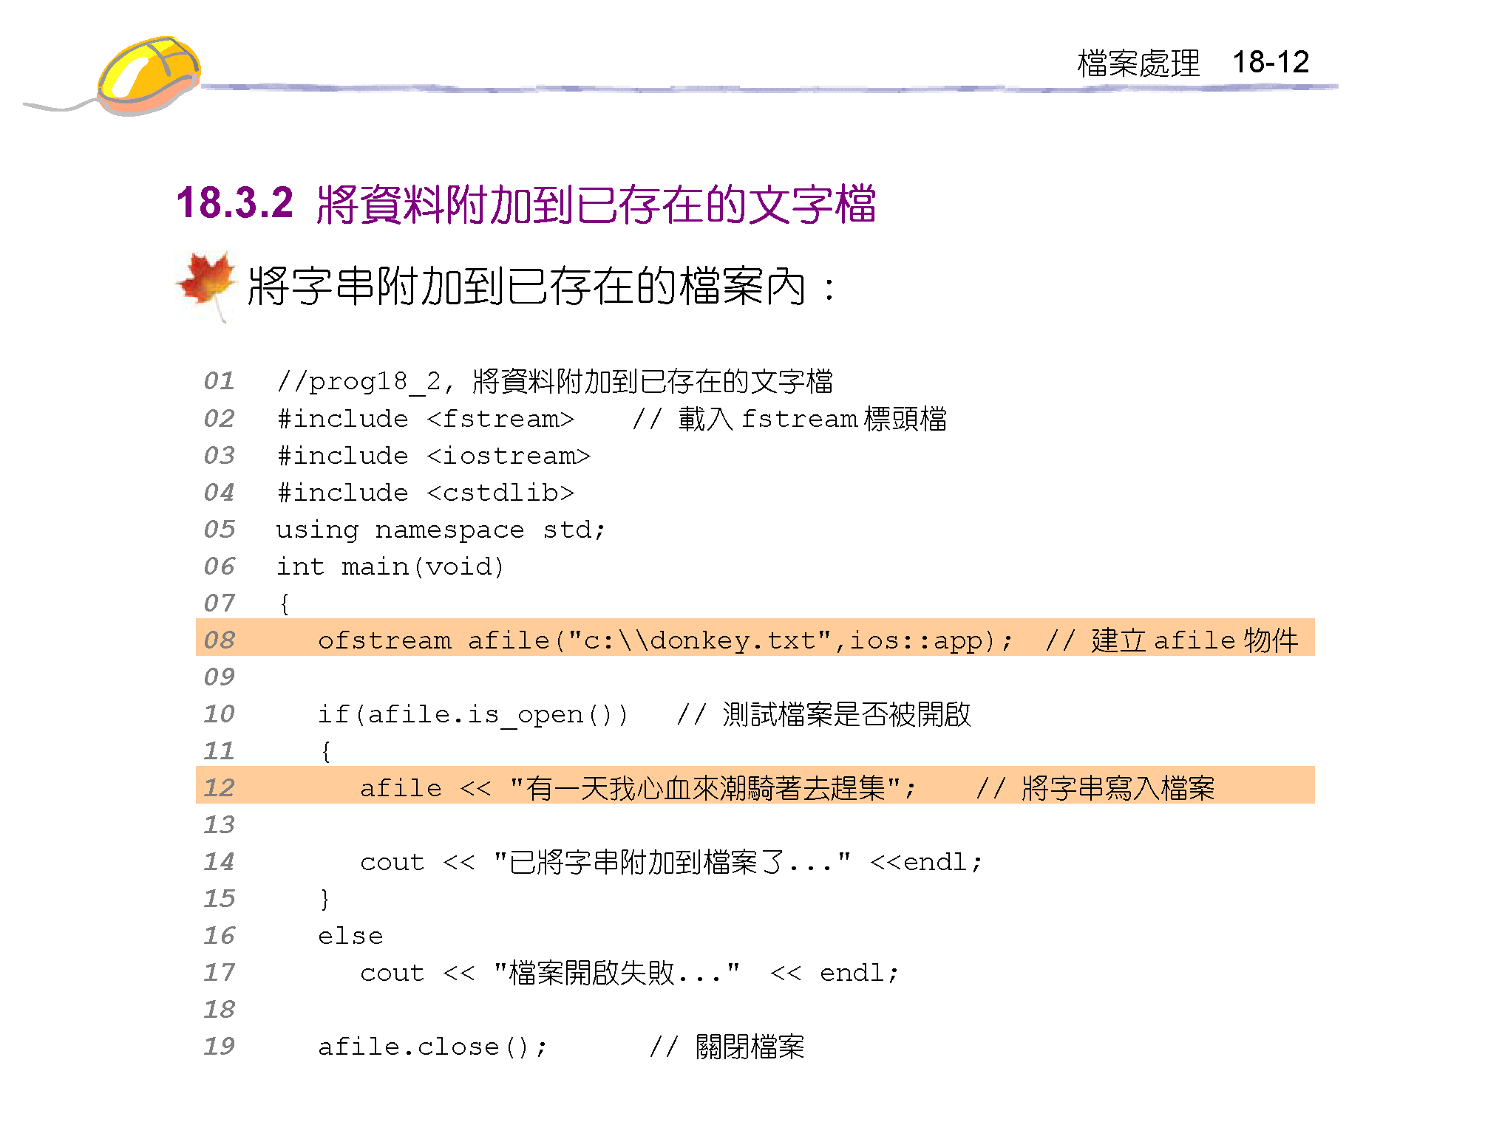

Slide 13
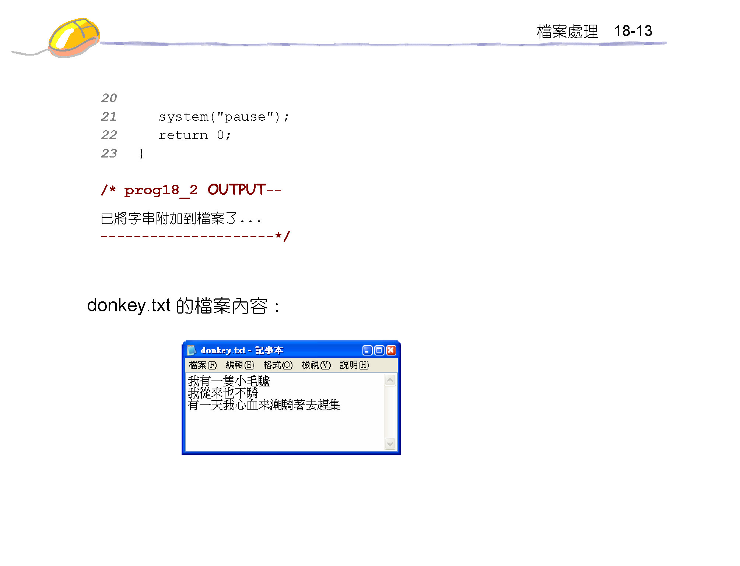

Slide 14
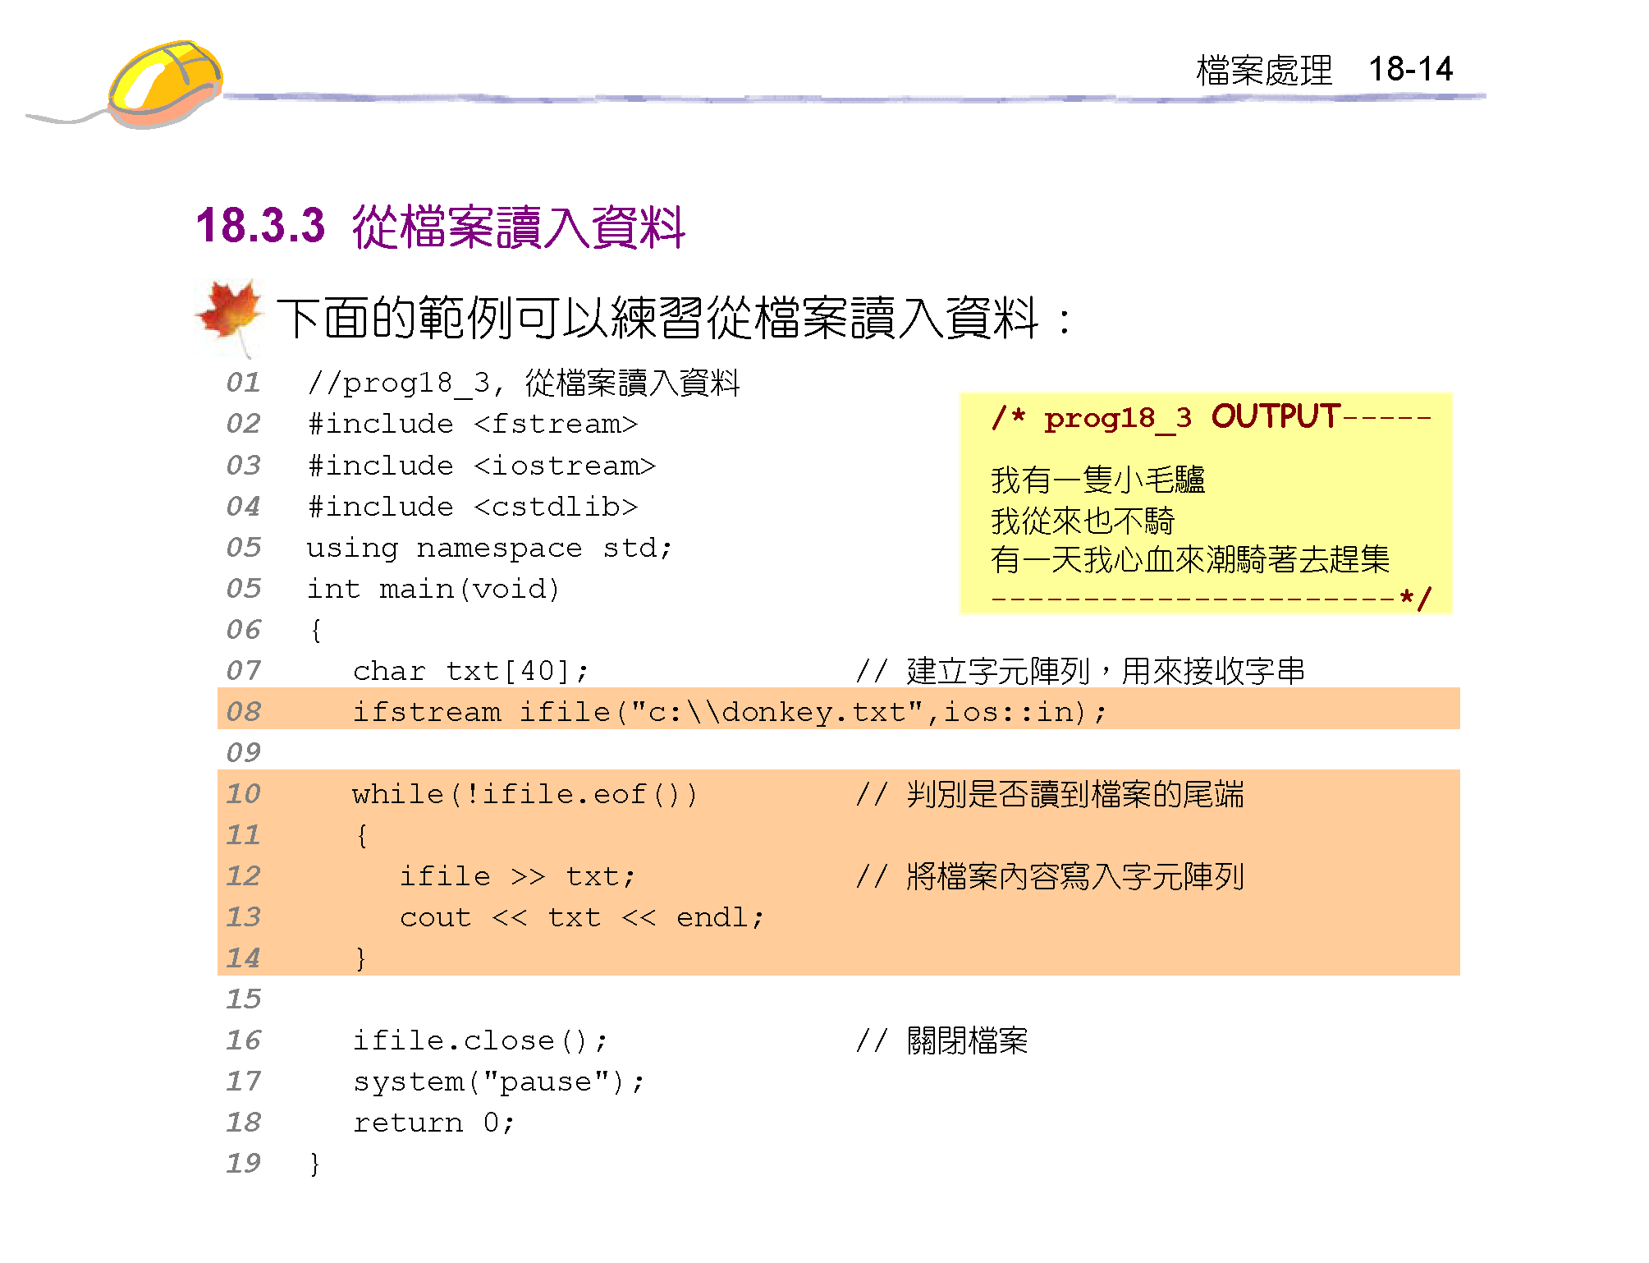

Slide 15
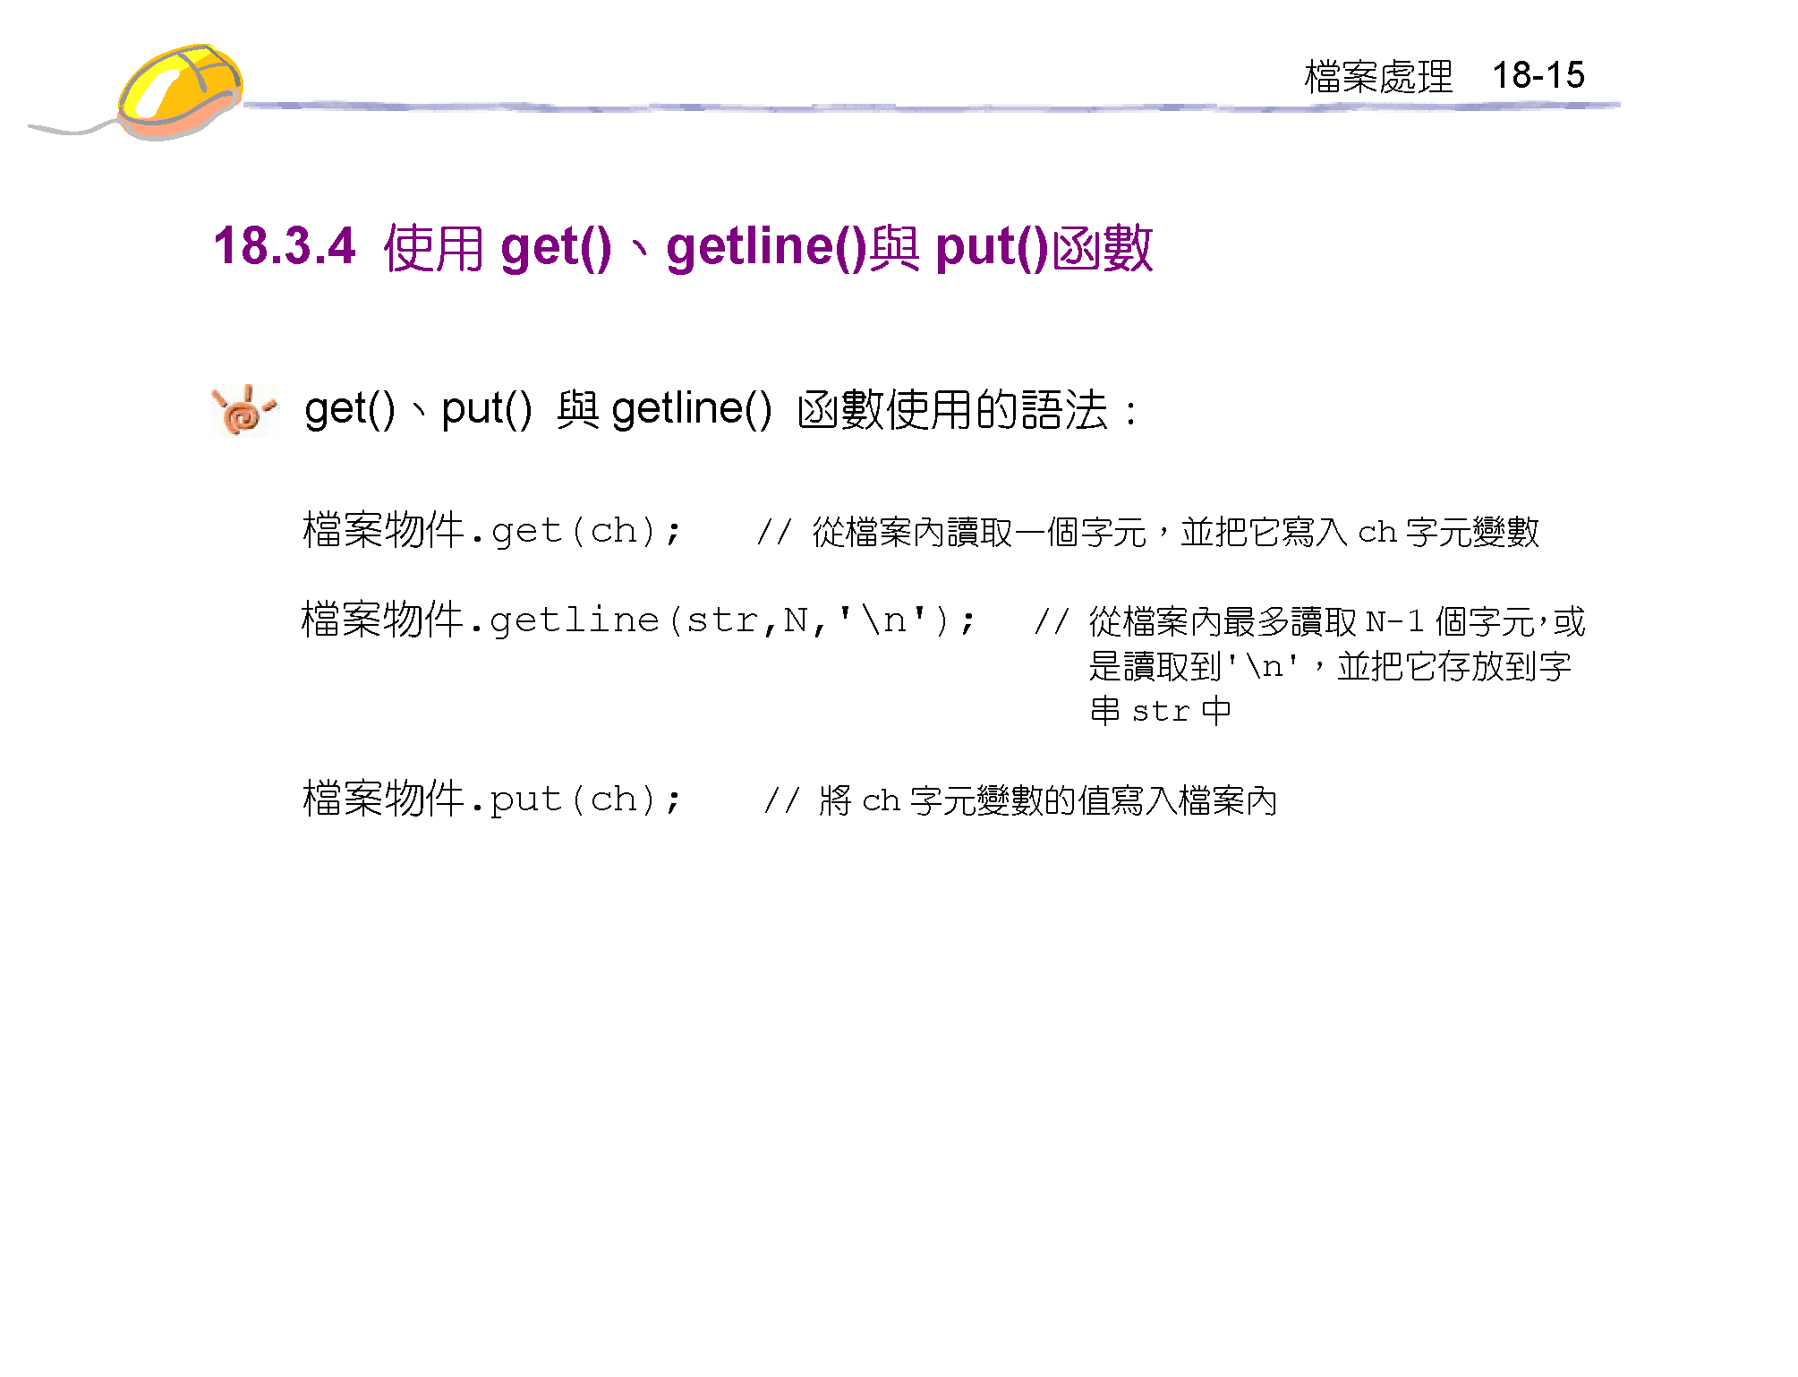

Slide 16
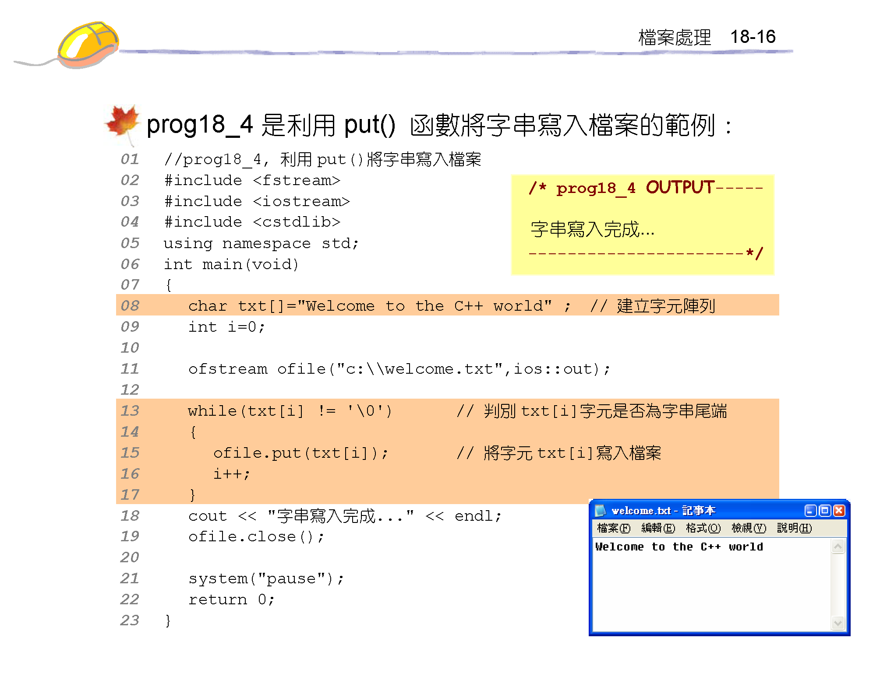

Slide 17
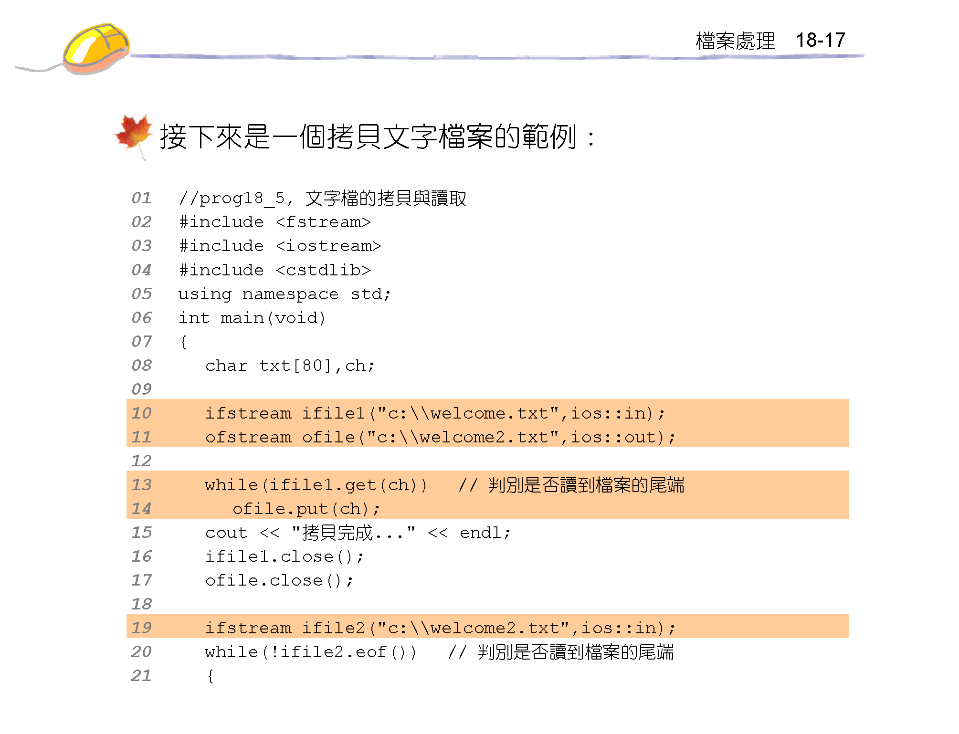

Slide 18
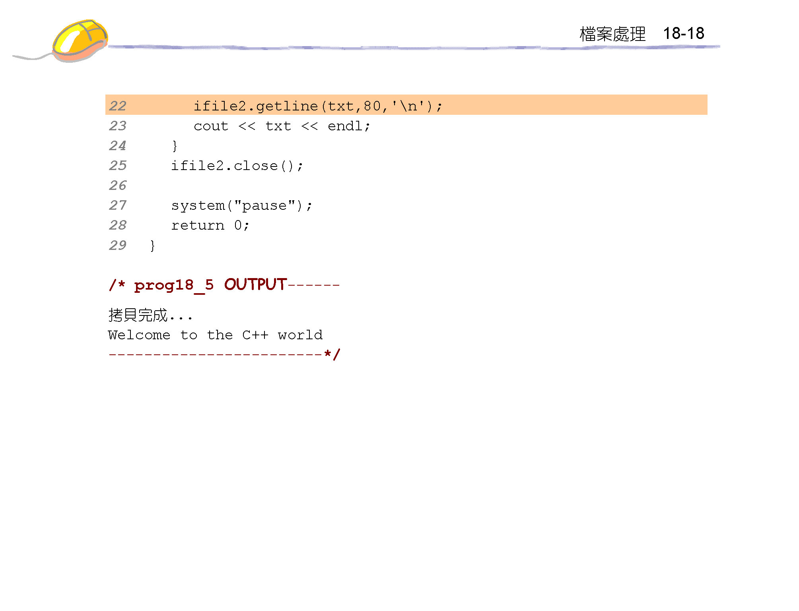

Slide 19
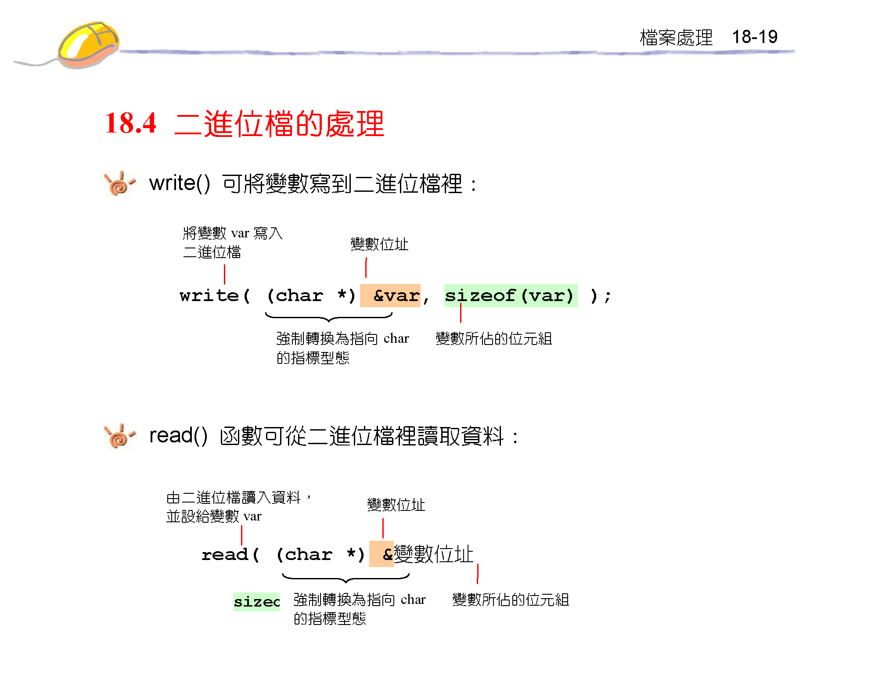

Slide 20
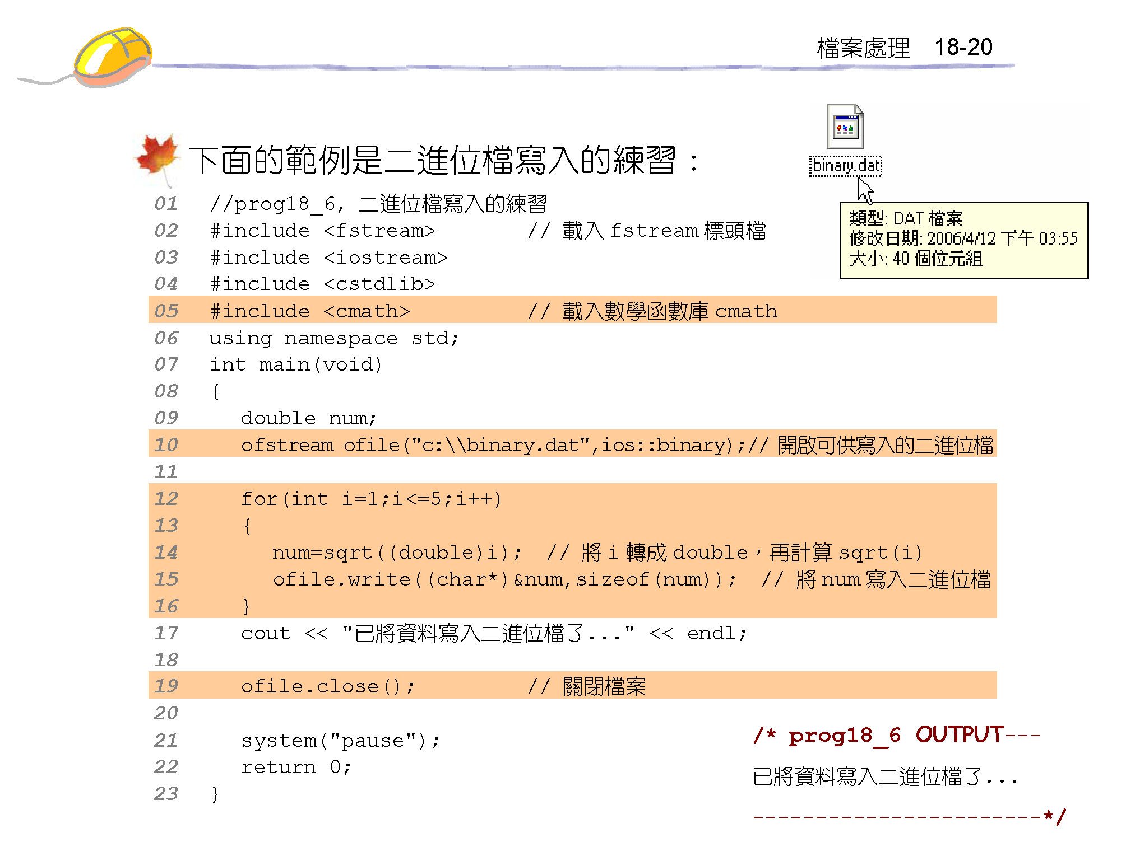

Slide 21
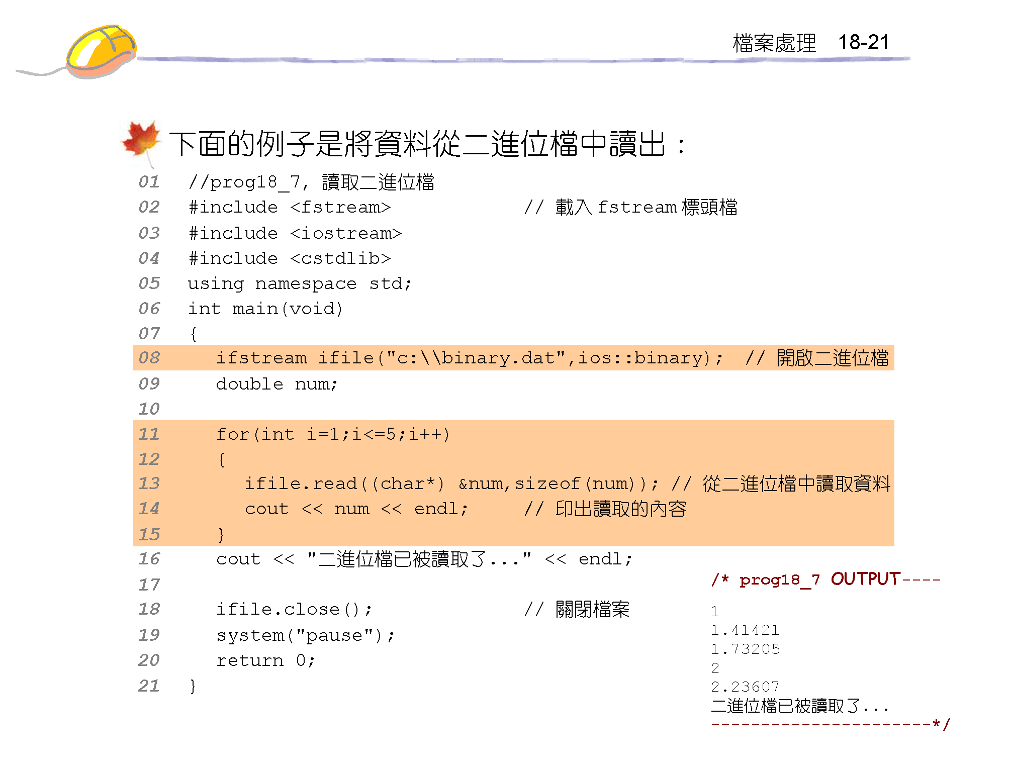

Slide 22
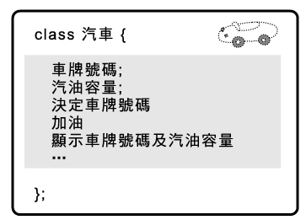
類別的宣告
把一般物件相關的性質或功能整合起來，就稱為類別。
類別的宣告
    class 類別名稱 {
    存取指定子:
    變數的宣告;
    ...
    函數的宣告;
    ...
    };

Slide 23
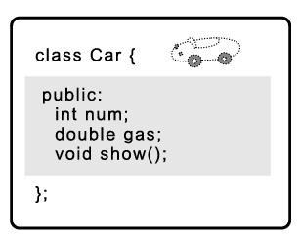
成員函數的定義
    傳回值的資料型態 類別名稱::成員函數名稱（引數列表）
    {
    ...
    }
簡單的類別宣告
    //Car類別的宣告
    class Car {
    public:
    int num;
    double gas;
    void show();
    };
    //Car類別成員函數的定義
    void Car::show()
    {
    cout << "汽車的車牌號碼為" << num << "。\n";
    }

Slide 24
利用類別
  物件的建立
    類別名稱 變數名稱;
    Car car1;
存取成員
  car1.show();

Slide 25
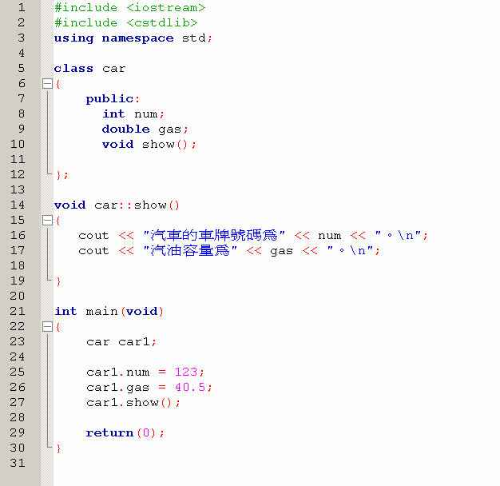

Slide 26
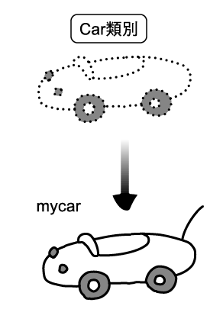
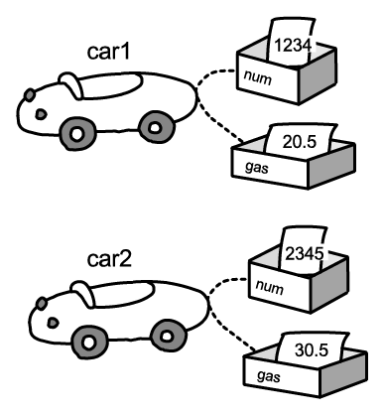
建立物件
  保留物件所需的記憶體，也可以稱之為「建立物件」。
建立2個以上的物件

Slide 27
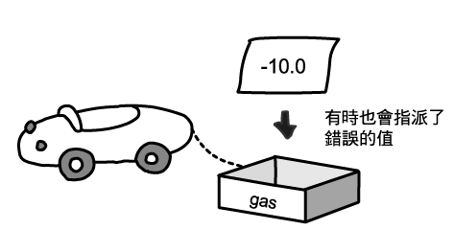
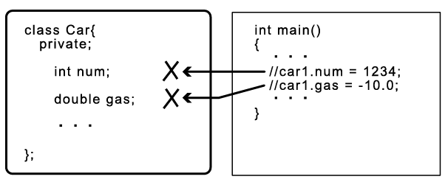
製作私人成員
  將成員設定成無法從類別外任意存取
  這種成員稱之為private成員
  設為private成員之後，就不可以從類別外任意存取了。

Slide 28
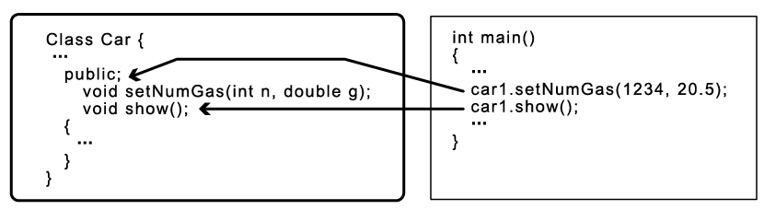
建立公眾成員
  加上public的成員，就可以在類別以外使用。分別使用private和public，就可以正確存取類別中的資料。

Slide 29
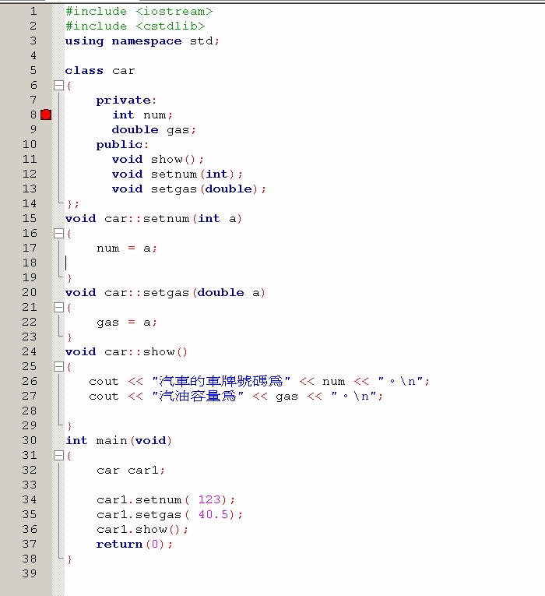

Slide 30


